Slide 1

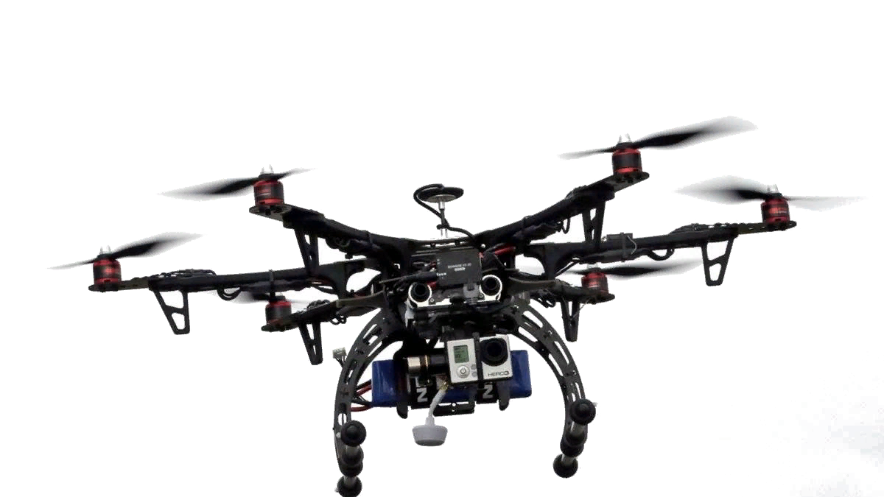

Андрей Куминов http://github.com/akumidv
Сообщество devDV (Хабаровск) http://t.me/devDV
БПЛА ИТ-шнику: УСТРОЙСТВО, СБОРКА И ВОЗМОЖНОСТИ ДЛЯ ПРОГРАММИРОВАНИЯ

Slide 2
РЕГУЛИРОВАНИЕ БПЛА

Slide 3
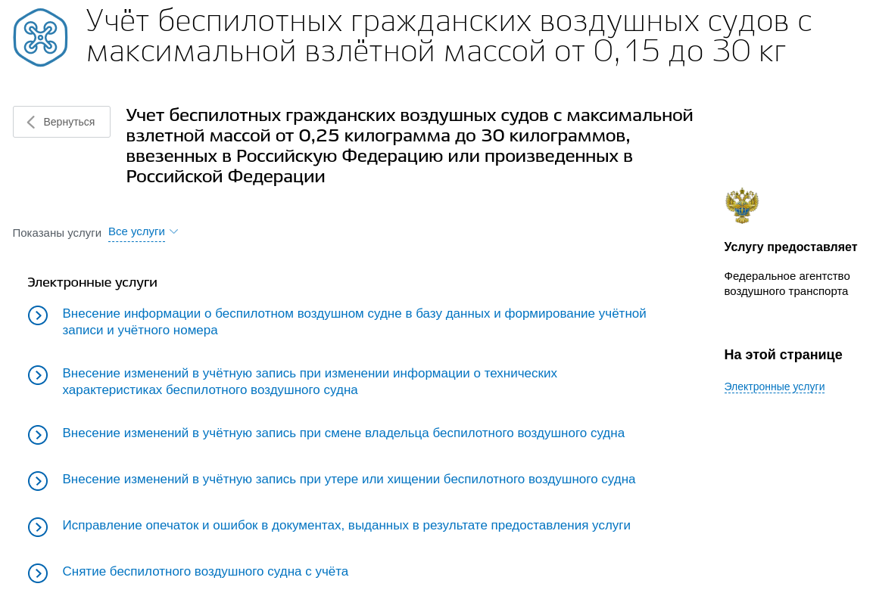
РЕГИСТРАЦИЯ
Постановление Правительства РФ от 25 мая 2019 года № 658.
Дроны от 150 гр. до 30 кг. нужно прислать номер дрона (для сборного - придумать) и его фото.
https://www.gosuslugi.ru/405742

Slide 4
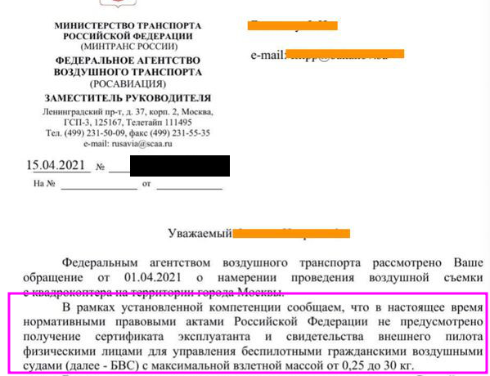
УПРАВЛЕНИЕ
Лицензия пилота на управление и сертификат обучения НЕ НУЖНЫ
https://habr.com/ru/post/599399/

Slide 5
ПОЛЕТЫ ДО 150 М ВЫСОТОЙ
Высота до 150 м.
Светлое время суток и в пределах видимости БПЛА
Вне запретных зон fpln.ru
Вне населенных пунктов
РАЗРЕШЕНИЕ НЕ НУЖНО
В населенных пунктах нужно разрешние администрации, для которого нужно предоставить страховку.

Slide 6
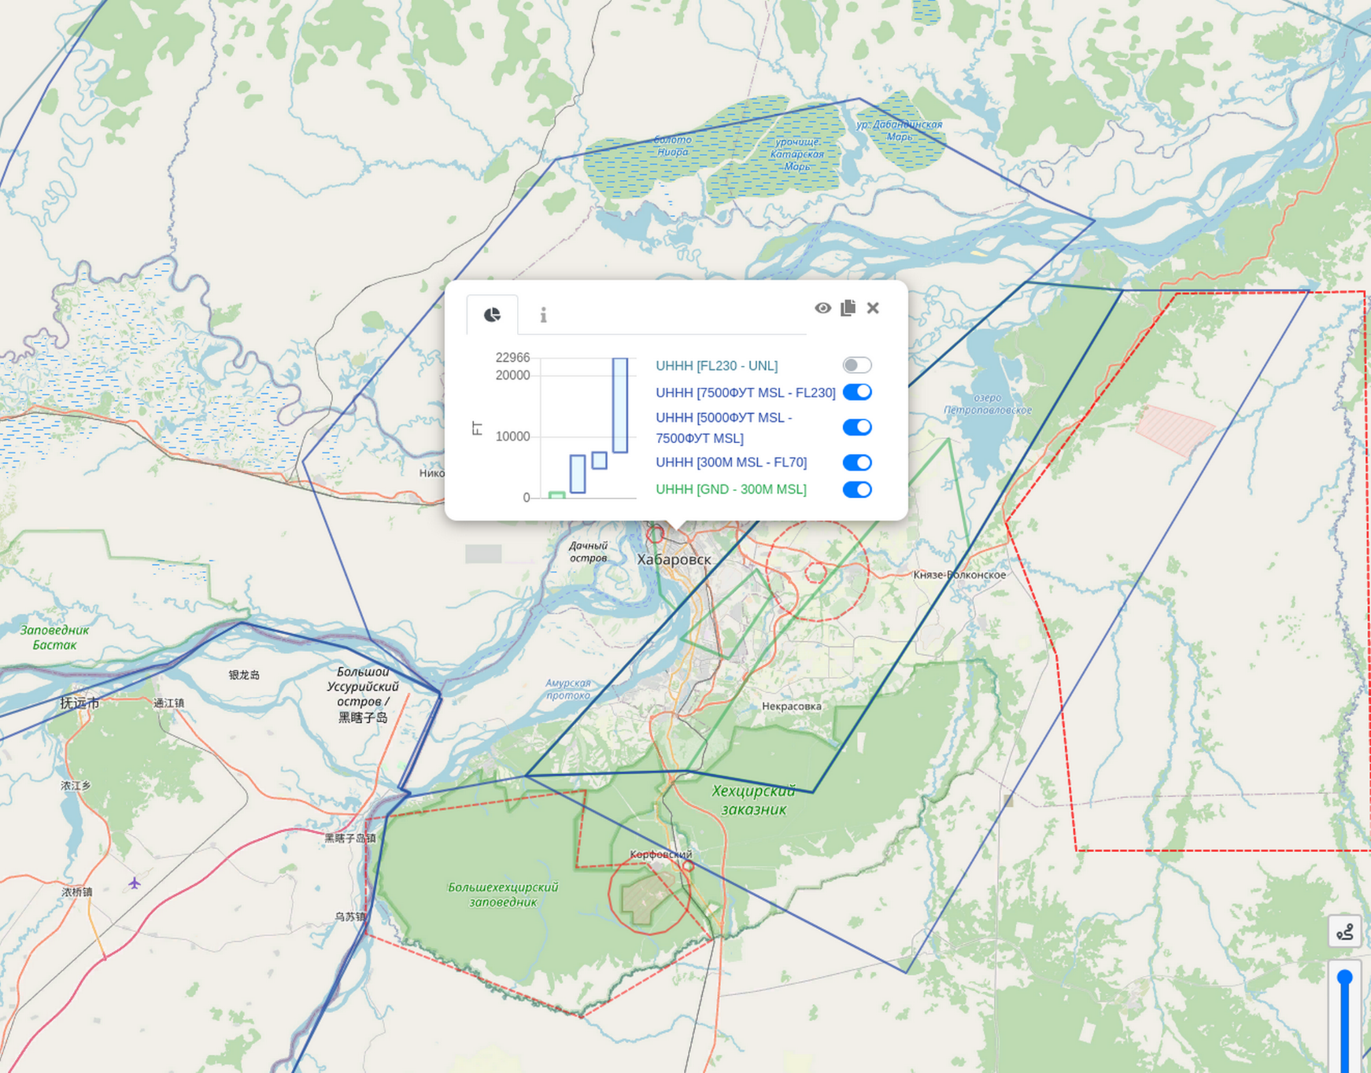
НЕЛЬЗЯ БЕЗ ЗАЯВКИ + РАЗРЕШЕНИЕ АДМИНИСТРАЦИИ)
fpln.ru

Slide 7
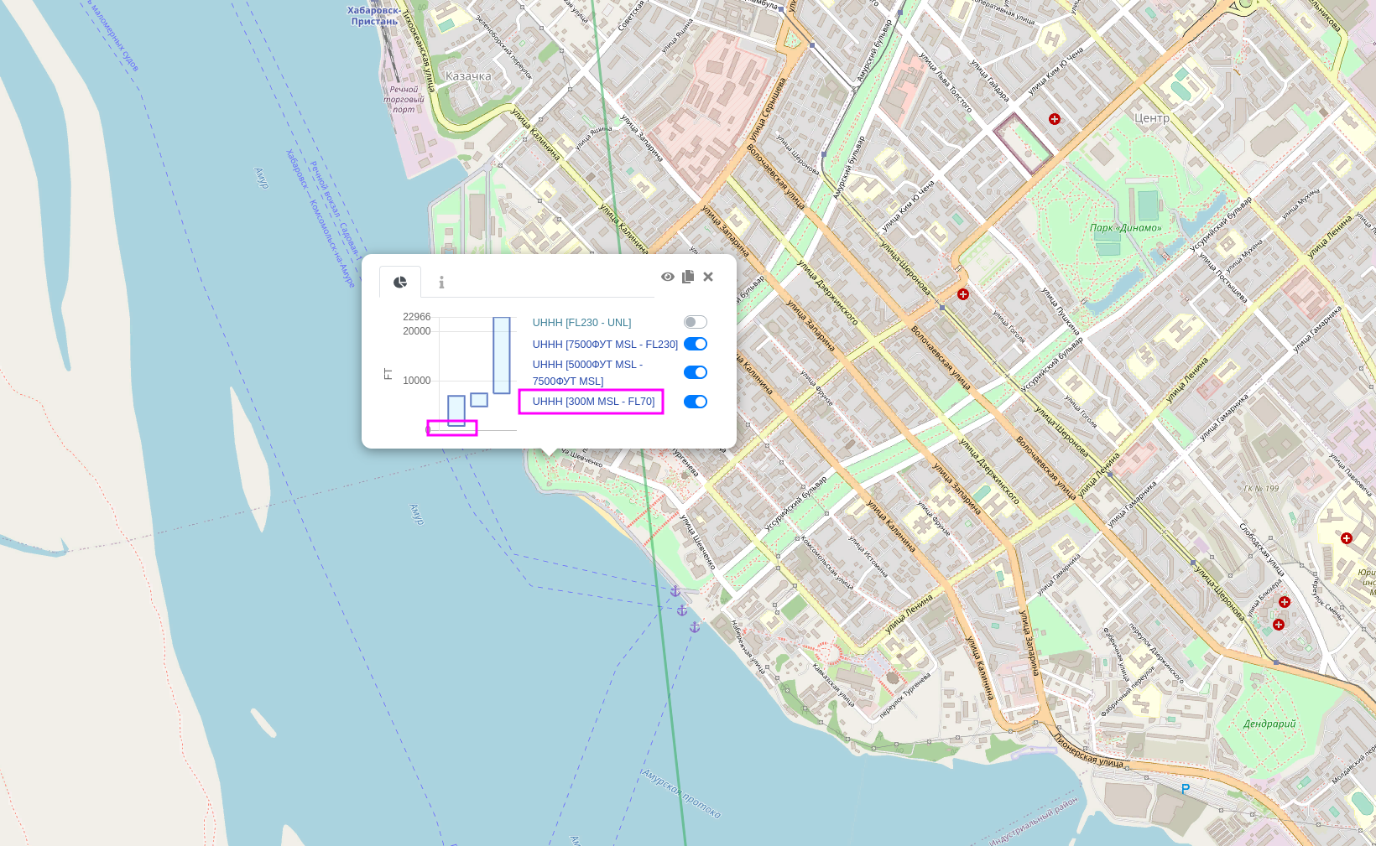
МОЖНО БЕЗ ЗАЯВКИ (РАЗРЕШЕНИЕ АДМИНИСТРАЦИИ)
fpln.ru

Slide 8
РАЗРЕШЕНИЕ НУЖНО
Полеты выше 150м
В запрещенных зонах
Получение временного режима для “единоличного использования” в центре Единой системы ОрВД

Slide 9
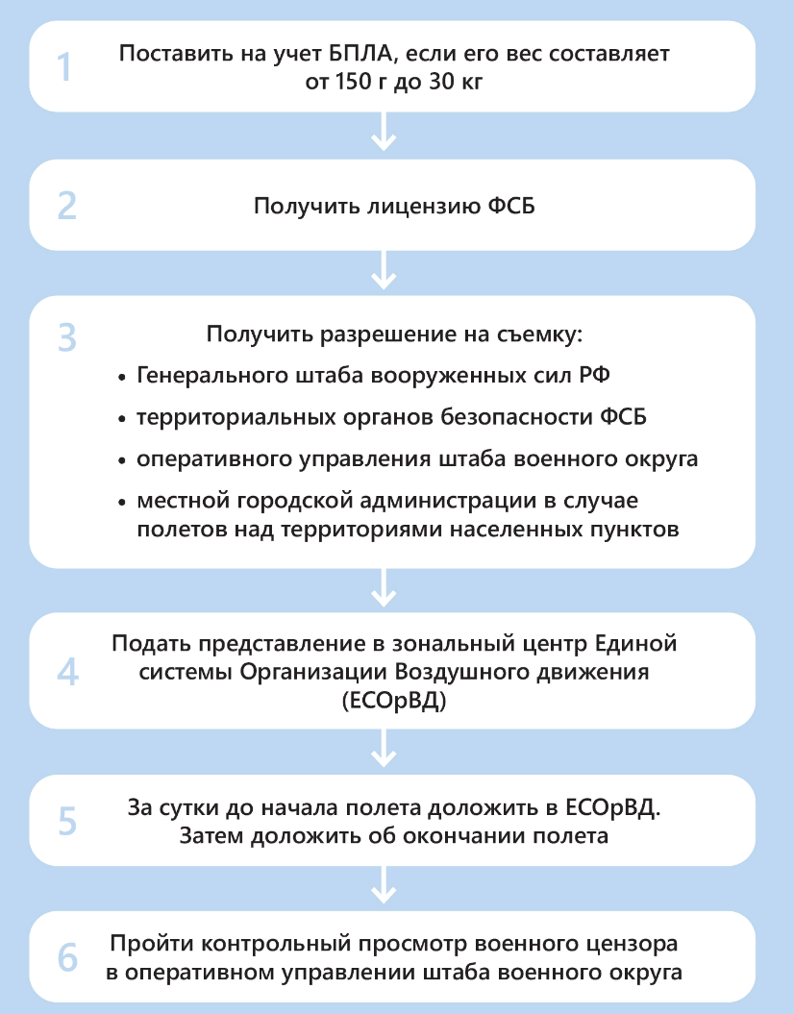
РАЗРЕШЕНИЕ НА СЪЕМКУ
Нужно получать в минобороне, ФСБ и т.д.
https://www.geoscan.aero/ru/blog/kakie-neobkhodimy-dokumenty-i-razresheniya-dlya-provedeniya-aerofotosemochnykh-rabot

Slide 10
ШТРАФЫ
Несоблюдение правил использовани БПЛА, ст. 11.4 КоАП РФ:
20−50 тысяч рублей для граждан;
50−150 тысяч рублей для должностных лиц;
250−500 тысяч рублей для организаций.
Нарушение право неприкосновенности личной жизни, ст. 137 УК РФ:
штраф до 200 тысяч рублей или лишение свободы сроком до 24 месяцев

Slide 11
РАДИО

Slide 12
РАЗРЕШЕННЫЕ ЧАСТОТЫ
Решение ГКРЧ №07-20-03-001 от 7 мая 2007 года «О выделении полос радиочастот устройствам малого радиуса действия»
Частота, МГц | Мощность | Регистрация | Назначение
26,957-27,283 | 10мВт |  | Управление моделями
28,0-28,2, 40,66-40,7 (усил.антенны 3Дб) | 1Вт |  | Управление моделями
40,66-40,70 (усил.антенны 3Дб) | 20мВт |  | Не спецаилизир.уст-ва
433,075-434,79 | 20мВт |  | Не спецаилизир.уст-ва
459 - 460 | 31мВт | Требуется | Не спецаилизир.уст-ва

Slide 13
РАЗРЕШЕННЫЕ ЧАСТОТЫ
Частота, МГц | Мощность | Регистрация | Назначение
864–865, 866–868, 868,7–869,2 | 25 мВт |  | Устройства интернета вещей» и сетей транспортной телематики с 1.12.2020 только производства РФ
864-865, 868,7-869,2 | 25 мВт |  | Неспециализир.уст-ва
2400 (2400-2483,5) | 100 мВт |  | Устройства малого радиуса действия для передачи данных (Wi-Fi), вне помещений антенна до 10м
5725-5875 | 25 мВт |  | Не спецаилизир.уст-ва, антена не выше 5м
5795-5815 | 200мВт | Требуется | Телематические уст-ва на транспорте
5150-5350 | 100 мВт |  | Устройства малого радиуса действия для передачи данных в помещениях
5650-5825 | 100 мВт |  | На борут воздуш.судов выше 3км

Slide 14
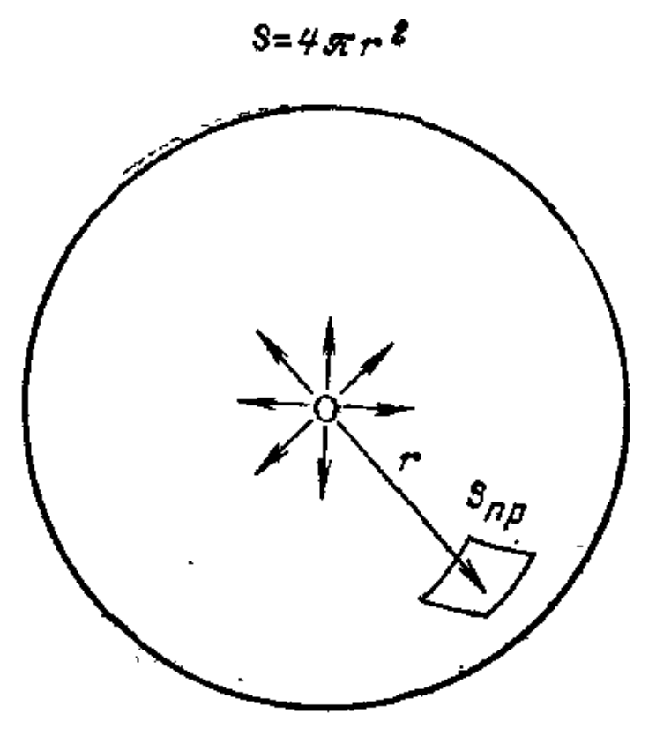
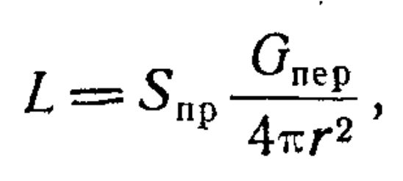
КАК РАБОТАЕТ РАДИОКАНАЛ?
Потери передачи сигнала L
Где: - Gпер – усиление антенны (направленной) - Sпр – площадь приема антены
- r – расстояние от передатчика
Жутяев С.Г. Любительсткая радиостанция УКВ

Slide 15
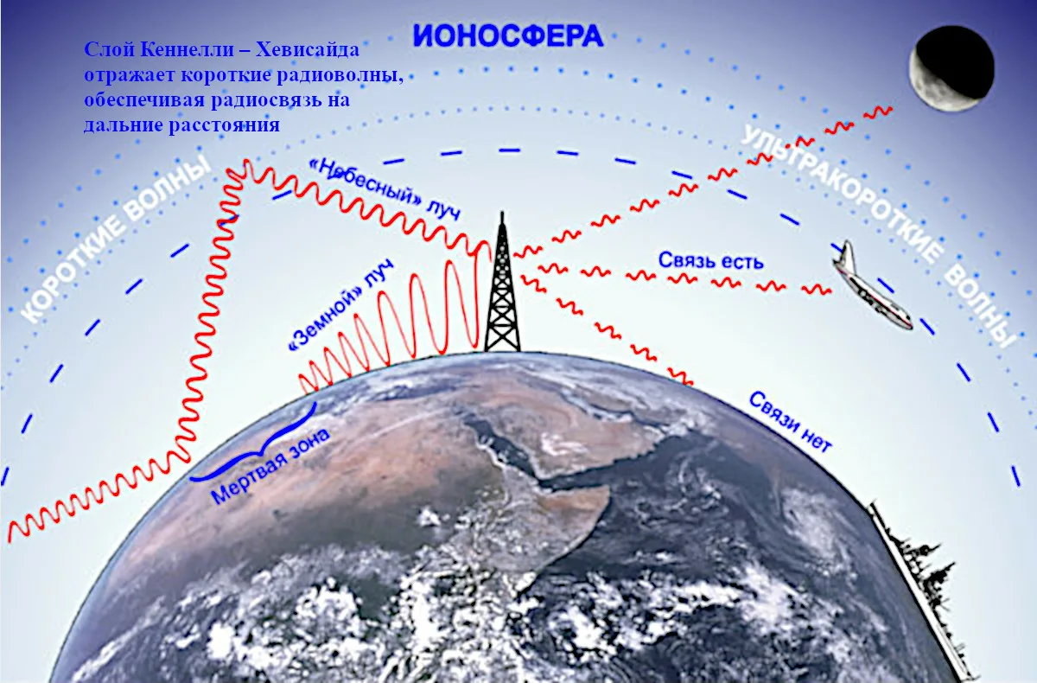
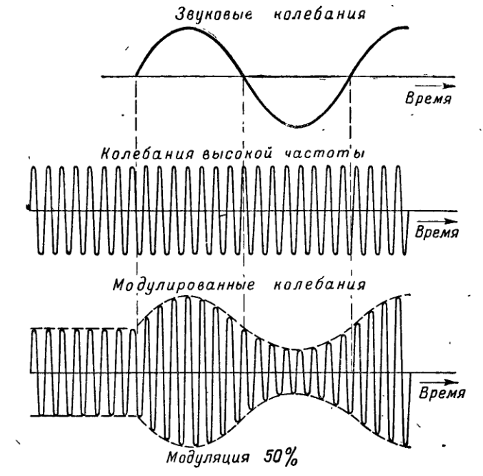
ЧАСТОТА, ДЛИНА ВОЛНЫ, МОДУЛЯЦИЯ

Slide 16
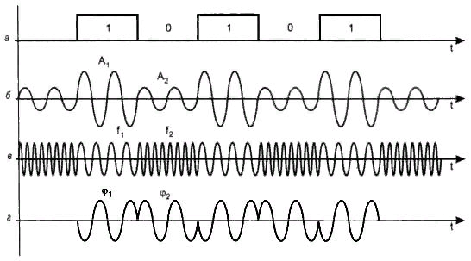
МОДУЛЯЦИЯ ЦИФРОВОГО СИГНАЛА
Амплитудная, частотная и фазовая модуляции дискретного сигнала
https://habr.com/ru/company/megafon/blog/331082/

Slide 17
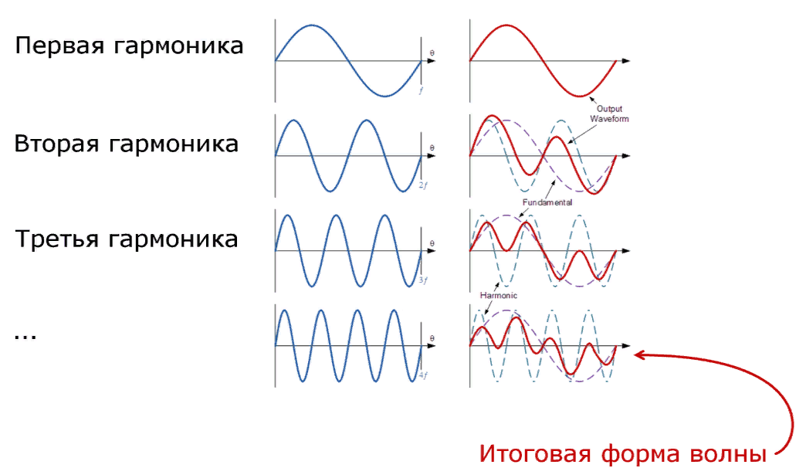
ГАРМОНИКИ
Кратны основной частоте
Частота 144, гармоники:
1я 288Мгц
2я 432Мгц
3я 576Мгц
4я 720Мгц
5я 864Мгц
6я 1008Мгц
7я 1152Мгц

Slide 18
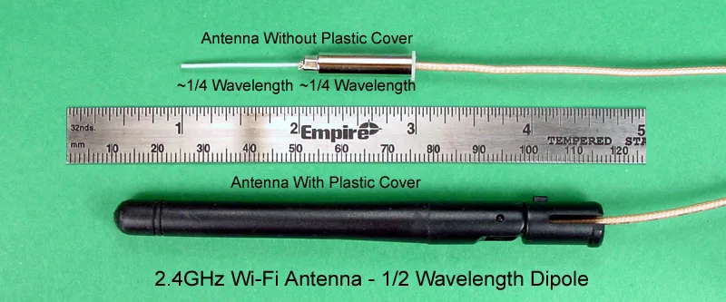
РАЗМЕР АНТЕННЫ И ДЛИНА ВОЛНЫ

Slide 19
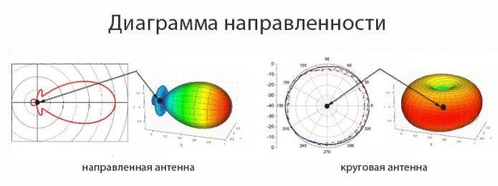
НАПРАВЛЕННАЯ И НЕНАПРАВЛЕННАЯ АНТЕННА
Отличаются коэффициентом усиления – во сколько раз нужно увеличить мощность у не направленной антенны, чтобы получить сигнал той же мощности

Slide 20
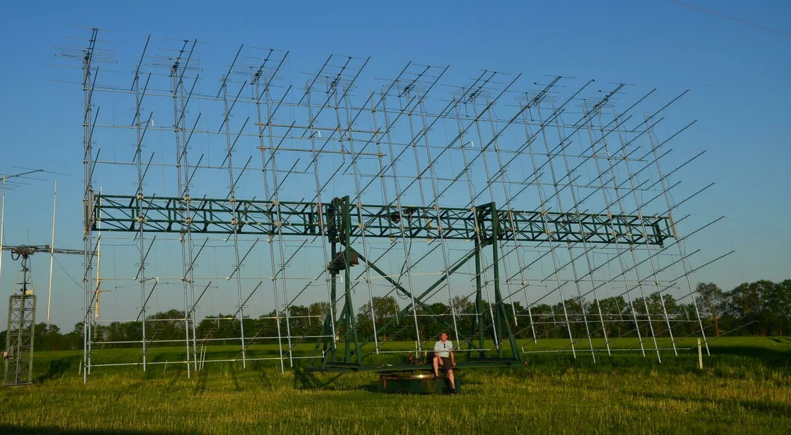
ПРИМЕР УКВ АНТЕННЫ ДЛЯ СВЯЗИ ЧЕРЕЗ ЛУНУ
432 Мгц – 128 антен, нужно 25Вт для связи

Slide 21
ПРИМЕНЕНИЕ И ЗАДАЧИ МАССОВОСТИ ИСПОЛЬЗОВАНИЯ

Slide 22
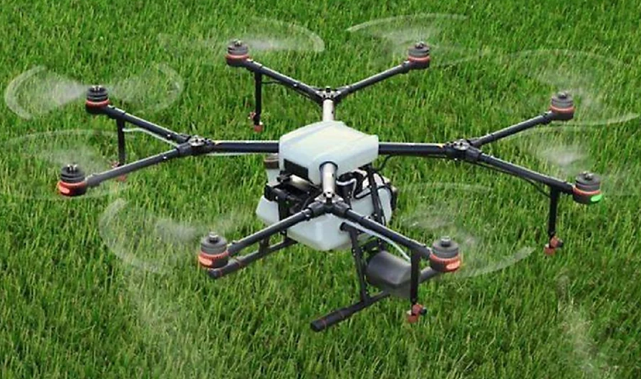
ДРОН — ЭТО НОСИТЕЛЬ
Оснащение дрона:
Видео и датчики
Крепление для перевозки груза
Сброс
Распыление
Устройства: радиоретранслятор, освещение, съем информации...

Slide 23

ПРИМЕНЕНИЕ
 | Видео | Грузовой подвес | Распыление | Сброс | Подвес устройств
Аэрофотосъемка, картография и топографическая съемка | Привязка
Сельское хозяйство | Распознавание
Поисково-спасательные работы | Распознавание
Обследование инфраструктуры | Распознавание
Экологический мониторинг | Распознавание
Доставка | Распознавание зоны

Slide 24
ПРИЧИНЫ ПОПУЛЯРНОСТИ
Дешевый носитель (час):
«Ан-2» ~30-35 т.р.
«Ми-8» ~80-100 т.р.
Самолетный БПЛА 10-30кг ~5-10 т.р.
Коптер (без оператора) — 0,05-1 т.р.

Slide 25
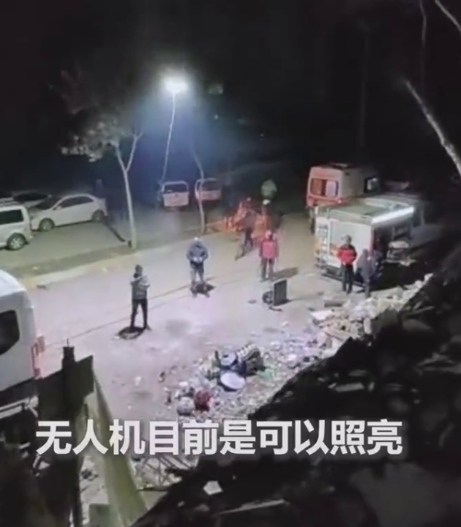
СЕБЕСТОИМОСТЬ ЧАСА РАБОТЫ 3 КГ КОПТЕРА БЕЗ ОПЕРАТОРА
Расходные материалы на 500 часов работы (500 циклов зарядки 3х аккумуляторов по 20 мин.):
Комплект двигателей х1 — 3 т.р.
Аккумулятор х3 — 9 т.р.
Пропеллеры х10 — 3 т.р.
Электричество 500х0.25кВт х 6 руб. = 0.75 т.р.
Остальное оборудование, приведенная с 5 тыс. часов к 500 часам стоимость 40 тыс.руб. -> 4 тыс.руб.
19,75 тыс.руб. за 500 часов = 39.5 руб./час
УДЕШЕВЛЕНИЕ — СНИЖЕНИЕ РОЛИ ОПЕРАТОРА

Slide 26
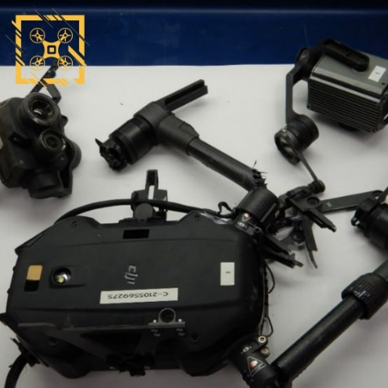
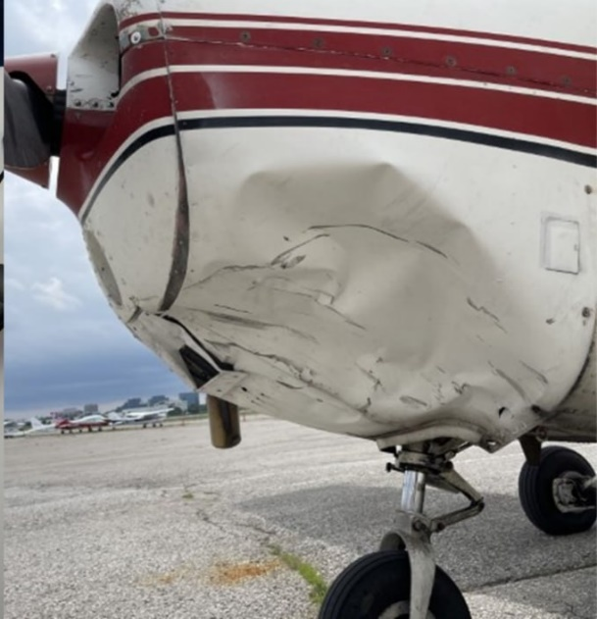
ЗАДАЧИ ИЗ-ЗА МАССОВОГО ИСПОЛЬЗОВАНИЯ
Управление трафиком и контроль
Противодействие нарушениям и безопасность
Автоматическая дозарядка/заправка
Обслуживание/ремонт/запчасти
Обучение
Страхование
DJI Matrice M210 3,8кг
+
Cessna 172N

Slide 27
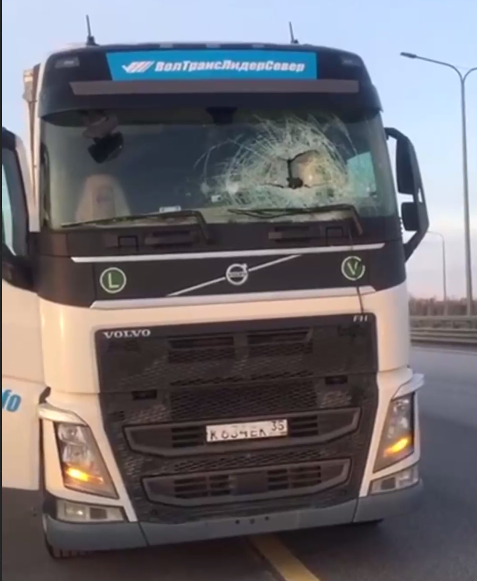
СИЛА УДАРА ДРОНА
F = m*V/t , m = F/g
2кг * 50км/ч / (0.05 с * 3,6) = 544 Ньютон = 56 кг
2кг *100км/ч / (0.05 с * 3,6) = 1110 Ньютон = 112 кг
5кг * 50км/ч / (0.05 с * 3,6) = 1388 Ньютон = 140 кг
5кг *100км/ч / (0.05 с * 3,6) = 2776 Ньютон = 280 кг
Удар Тайсона 800 кг, среднего боксера 200 кг.

Slide 28
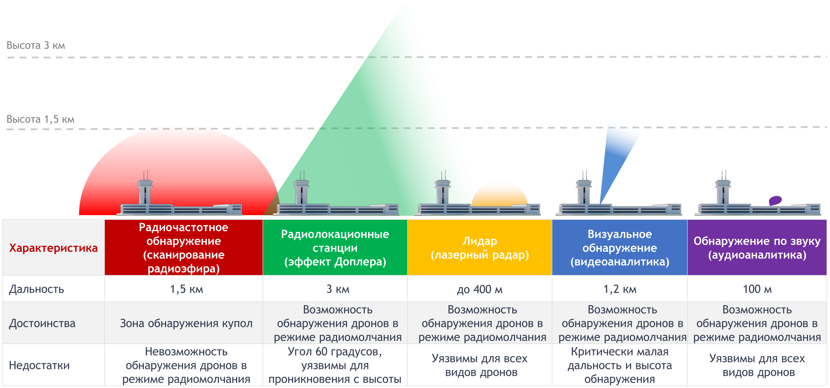
ПЕЛЕНГАЦИЯ ДРОНА
https://www.electronika.ru/upload/medialibrary/fce/fce796f9baf6da23bdcb0b4978c08628.pdf

Slide 29
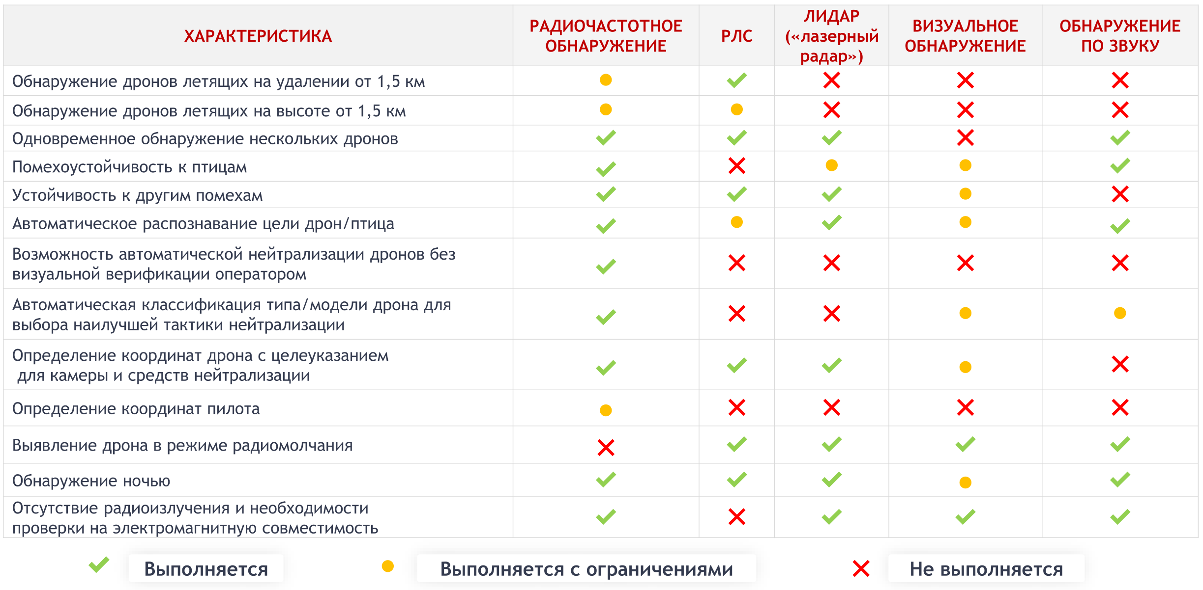
https://www.electronika.ru/upload/medialibrary/fce/fce796f9baf6da23bdcb0b4978c08628.pdf

Slide 30
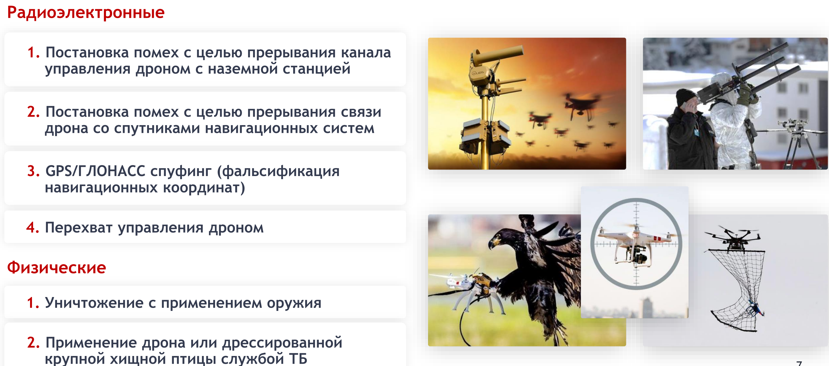
ПЕРЕХВАТ
https://www.electronika.ru/upload/medialibrary/fce/fce796f9baf6da23bdcb0b4978c08628.pdf

Slide 31
ТИПЫ И ОСОБЕННОСТИ

Slide 32
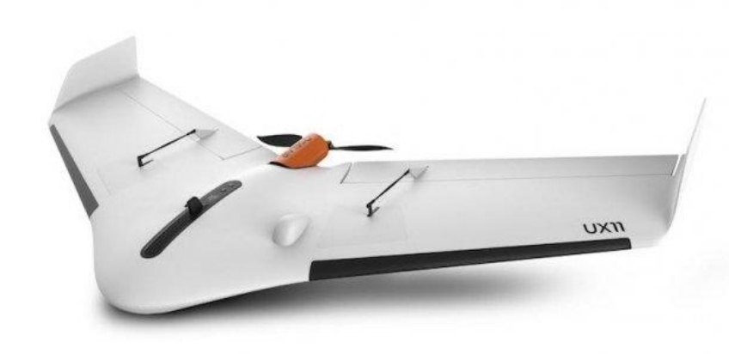
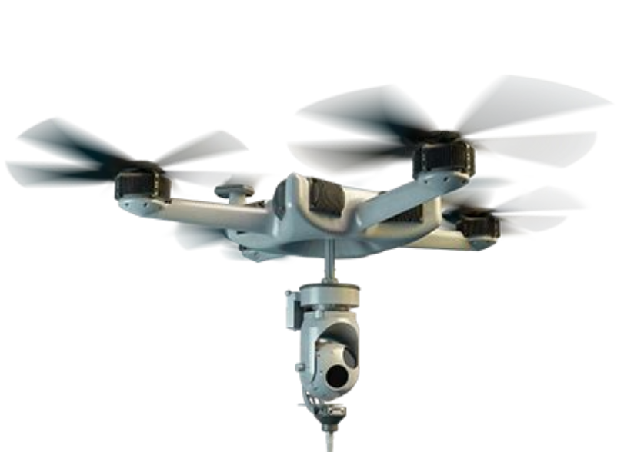
КОНСТРУКЦИЯ
БПЛА самолетного типа
Привязные БПЛА
БПЛА вертолетного типа
Конвертопланы
Радиоуправляемые планеры
Мультикоптеры

Slide 33
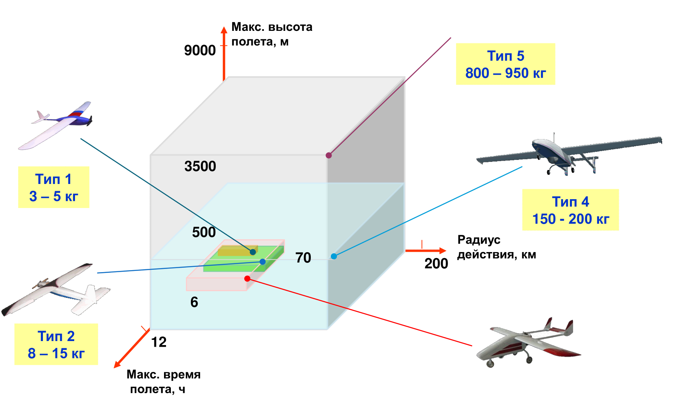
Высота, время полета и вес

Slide 34
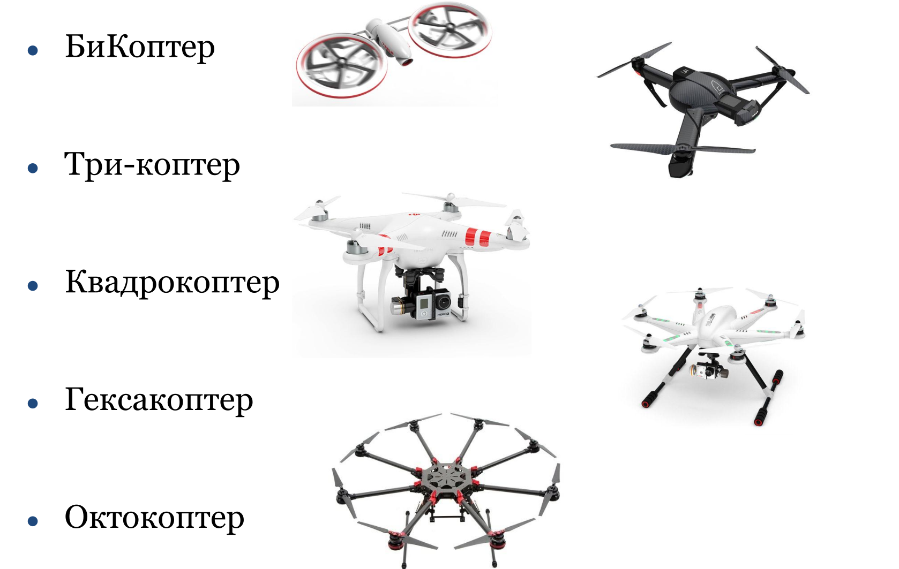

Slide 35
УПРАВЛЕНИЕ

Slide 36
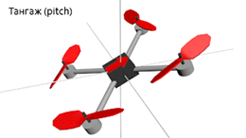
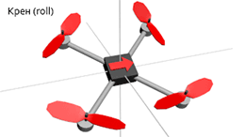
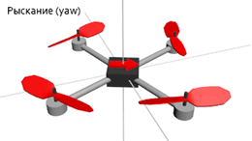
ТАНГАЖ, РЫСКАНЬЕ, КРЕН

Slide 37
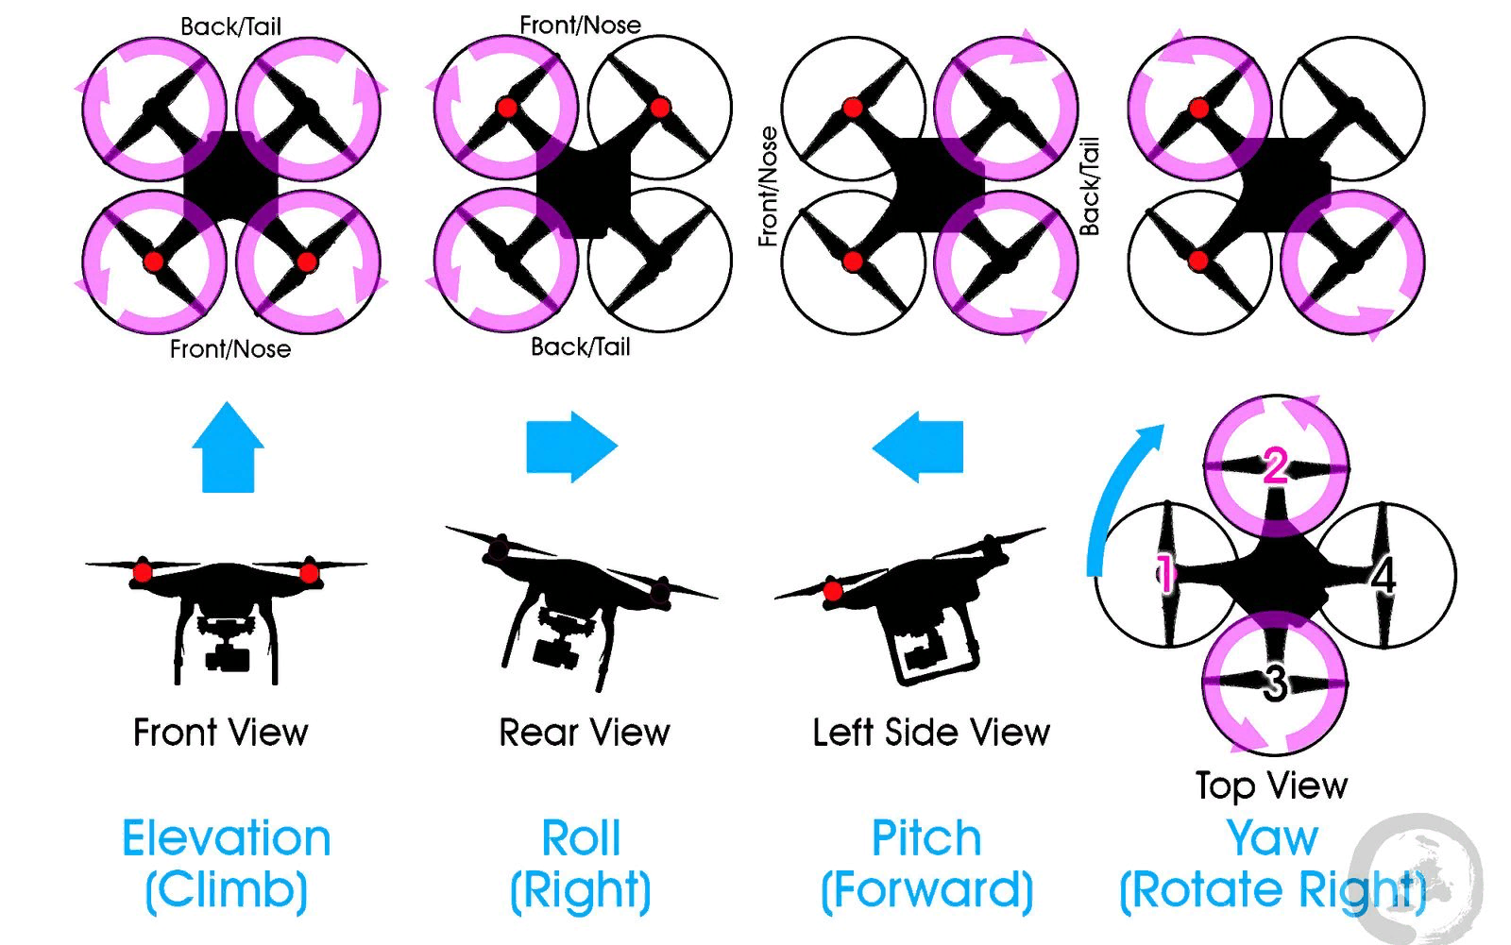
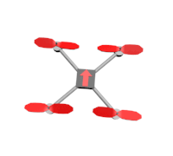
УПРАВЛЕНИЕ ДВИГАТЕЛЯМИ

Slide 38
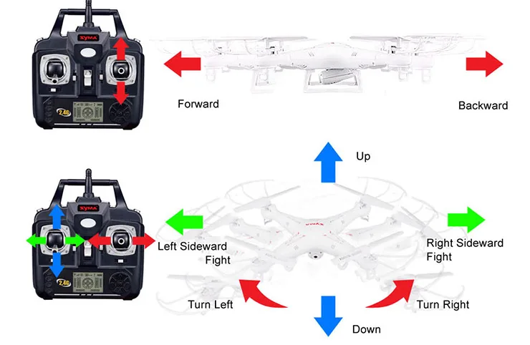

Slide 39
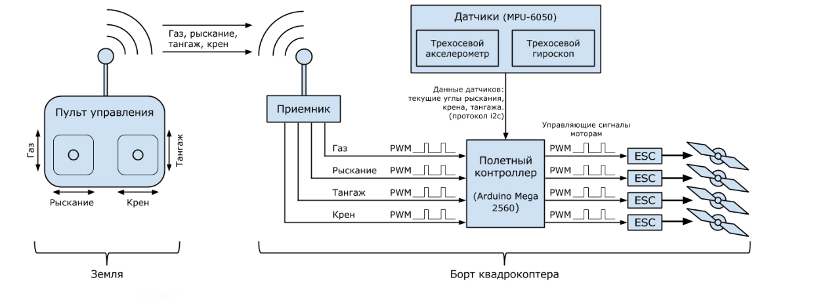
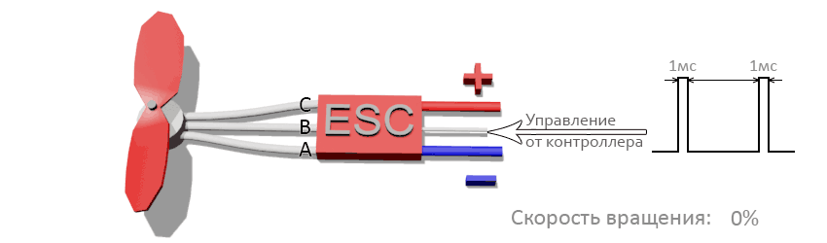
СИГНАЛЫ

Slide 40
УСТРОЙСТВО

Slide 41
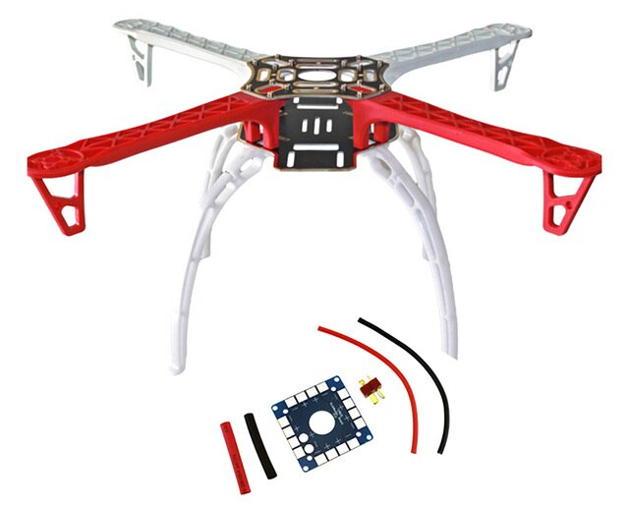
РАМА - 2тр

Slide 42
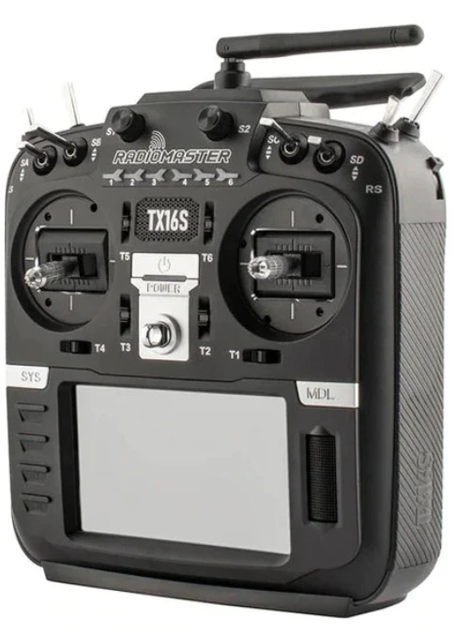
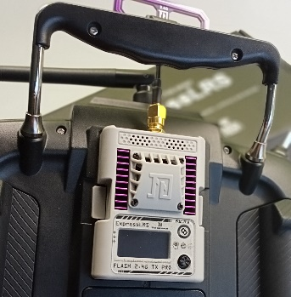

ПУЛЬТ 10тр
Протокол связи:
FlySky, ELRS
Расширяемость
Настраиваемость

Slide 43
OPEN TX
https://www.open-tx.org/
ПО для радиопередатчиков
OpenTX Companion - эмуляторы для радиканалов

Slide 44
ЭНЕРГИЯ

Slide 45
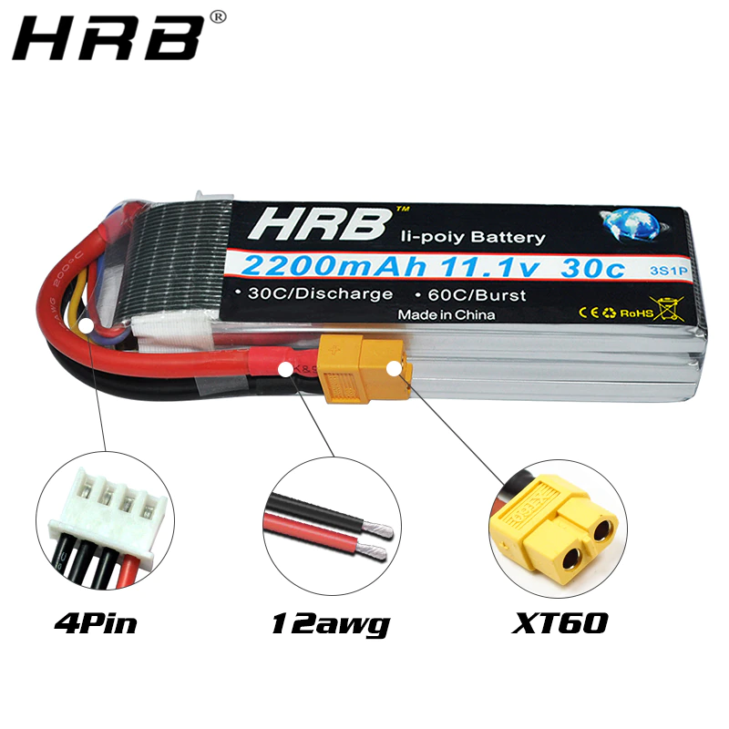
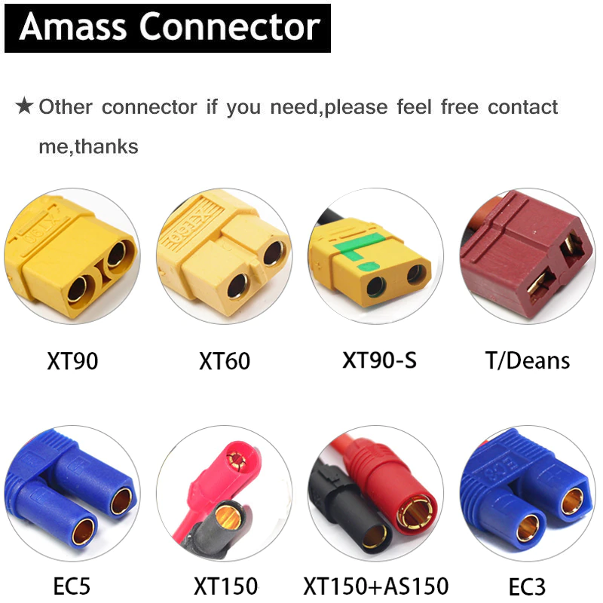
АККУМУЛЯТОР 2.5тр
1S — 3,7v, 3S — 11,1
Емкость 2,2Аh х 11,1v = 22 Вт.
Макс. токоотдача 30с: 30 х 2,2 Аh = 66А

Slide 46
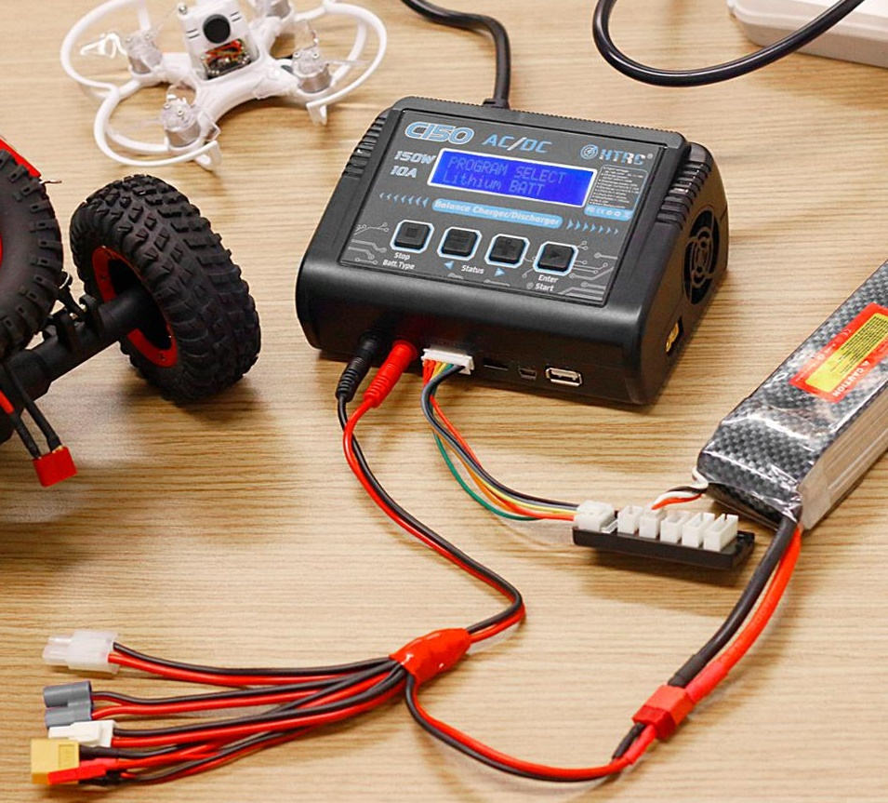
ЗАРЯДКА 2тр

Slide 47
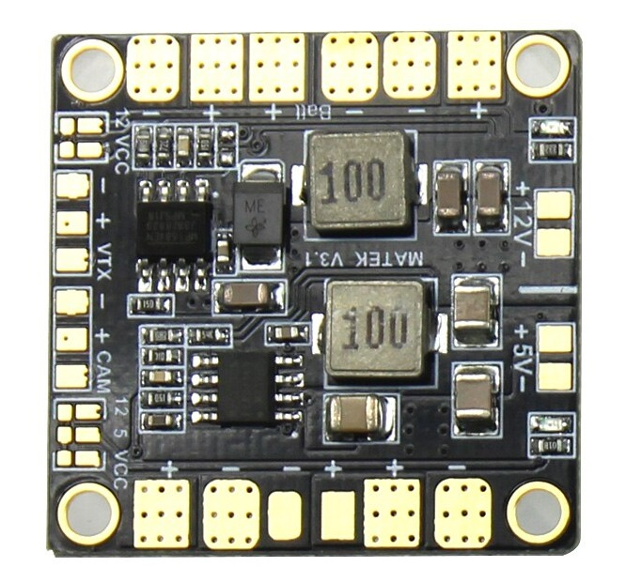
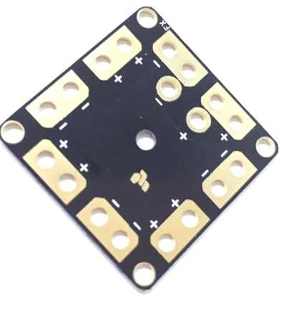
РАСПРЕДЕЛЕНИЕ ПИТАНИЯ 0.3тр

Slide 48
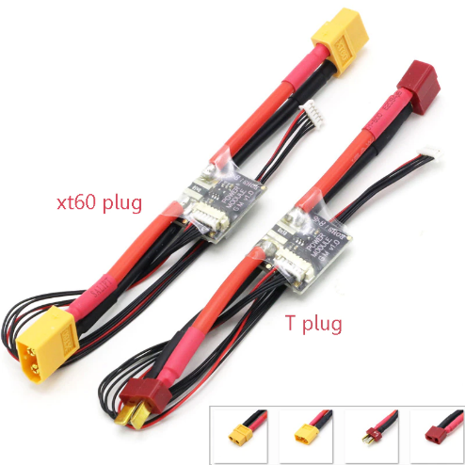
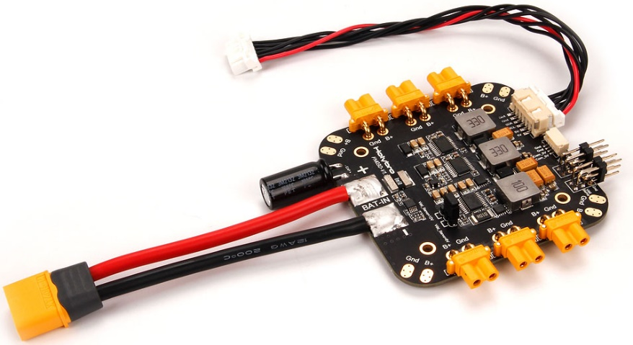
МОДУЛЬ ПИТАНИЯ АРМ 0.4тр
Питает контроллер и датчики. Для севроприводов и моторов отдельный
Разъем
Макс. напряжение — 4S
Есть совмещенные с распределением питания 3тр

Slide 49
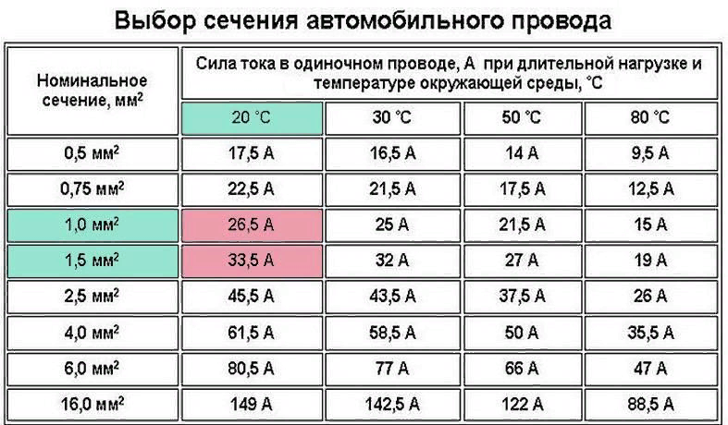
ПРОВОДА

Slide 50
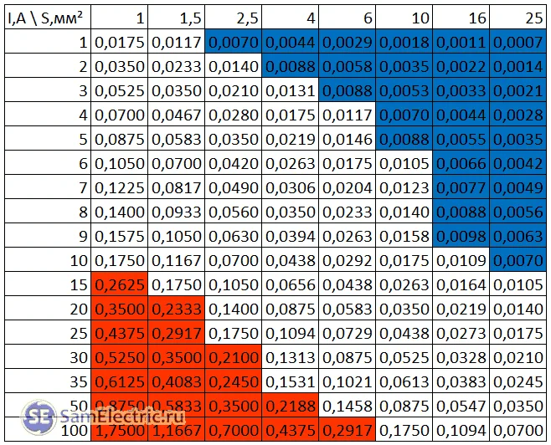
ПАДЕНИЕ НАПРЯЖЕНИЯ ОТ ТОКА
R = (ρ l) / S
Медь: 0,0175 Ом·мм²/м
U = I * R

Slide 51
ДВИГАТЕЛИ

Slide 52
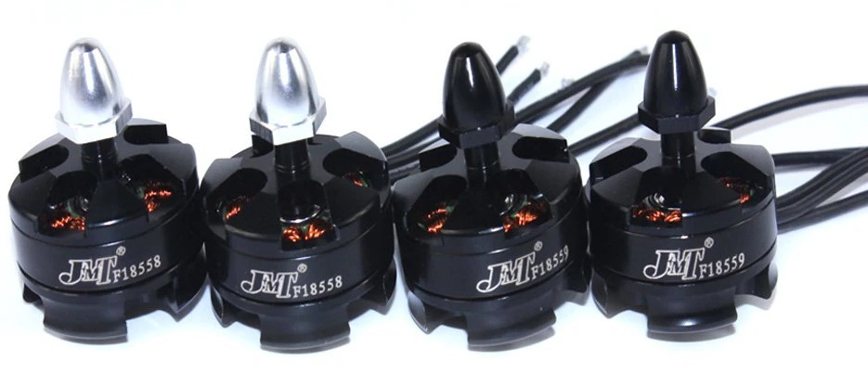
ДВИГАТЕЛИ 2,5тр
NB Сечение провода и пайка. Перегрев может привести к возгоранию
KV rpm/V — 920KV
Тип — бесщеточный
Направление вращения CW/CCW
Напряжение - 2-3S
Вес 27г
Тяга 420 гр
Пропеллер М5х12мм
Макс ток
Мощность
Эффективность g/W

Slide 53
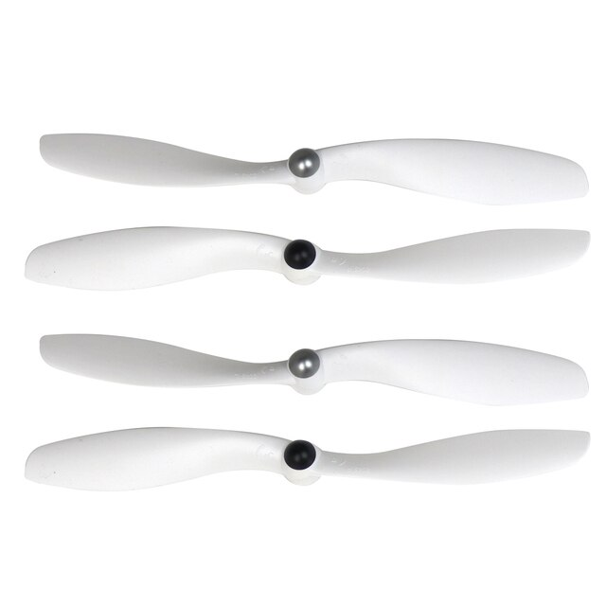
ПРОПЕЛЛЕРЫ — 0.4тр
9443 94мм х 4.3 мм шаг
1045 10мм х 4.5мм шаг
1205 12 мм х 5мм шаг
Направление CW, CCW

Slide 54
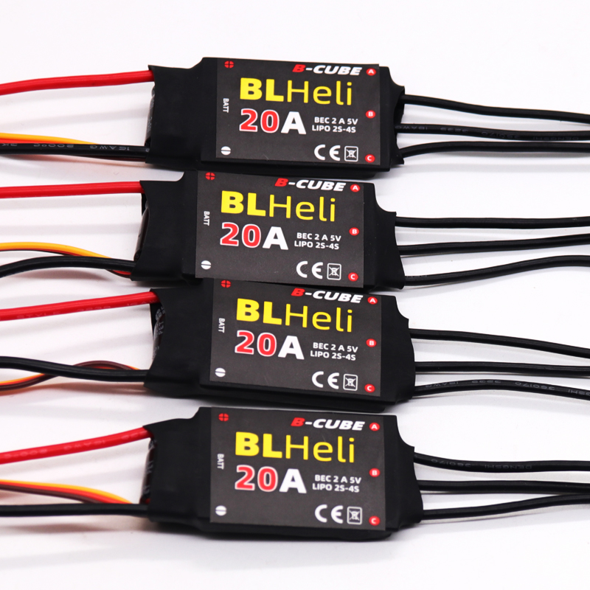
ECS electronic speed control - 0,8тр
https://github.com/bitdump/BLHeli
Ток — 20А
Макс ток — 25А
Напряжение 2-4S
Вес 28гр
Выход 2А/5V
Настраиваемость

Slide 55
СВЯЗЬ

Slide 56

СХЕМА УПРАВЛЕНИЯ

Slide 57


RC RECIEVER: ПРИЕМ УПРАВЛЯЮЩИХ СИГАЛОВ - 1тр
Протокол, частота, выход:
ExpressLRS (2,4Ггц) — PPM Rx
FlySky (2,4Ггц) — требует PPM Encoder

Slide 58



PPM ENCODER — 0.5тр
Кодер PPM позволяет кодировать до 8 сигналов PWM (с широтно-импульсной модуляцией) в один сигнал PPM (с позиционной модуляцией импульса).

Slide 59


ELRS С ЭНКОДЕРОМ

Slide 60


ПЕРЕДАЧА/ПРИЕМ ТЕЛЕМЕТРИИ 5тр
Опционально — можно передавать через видеоканал OSD
SiK Telemetry Radio
Скорость передачи: до 250кБод, типовая 112Кбод
https://github.com/ArduPilot/SiK
https://ardupilot.org/copter/docs/common-sik-telemetry-radio.html
https://docs.px4.io/v1.9.0/en/telemetry/sik_radio.html

Slide 61


GPS МОДУЛЬ С КРЕПЛЕНИЕМ 1,5тр

Slide 62
ВИДЕО

Slide 63


КАМЕРА + OSD 2тр
OSD - on screen display

Slide 64

ПЕРЕДАТЧИК ВИДЕОСИГНАЛА — 1,5тр
Частота — 5,8ГГц
Мощность: 10мВт/25мВт/200мВт/ 500 мВт/1Вт
Кол-во каналов — 40 шт.
Способ настройки каналов и мощности

Slide 65


ОТОБРАЖЕНИЕ ВИДЕО СИГНАЛА
Очки 40тр
Телефон
Экран 4тр

Slide 66


ПРИЕМНИК ВИДЕОСИГНАЛА 2тр

Slide 67
КОНТРОЛЛЕР, АВТОПИЛОТ И КОМПОНЕНТЫ

Slide 68

Holybro pix32 / PixHawk 2.4.8 — 7,5тр
https://github.com/pixhawk/Hardware
168 MHz FMUv2

Slide 69


Slide 70

ARM: Ardupilot/Arducopter — 4 тр
https://firmware.ap.ardupilot.org

Slide 71


Slide 72


PixHawk 6x/6c
6x — 35 тр. (7тр без модуля)
6с — 20 тр.
Процессор STM32H753/STM32H743 480МГц, 2МБ Flash, 1МБ RAM
6c — нет шины для внешнего блока автопилота

Slide 73

Pixhawk 6x + Cube
~35 тр. Чип STM32H753 (крипто сопроцессор) ПО автопилотов: ArduPilot, PX4 Autopilot

Slide 74



PX4 Pixhawk + CUAV V5/X7
~35тр
ПО автопилотов: ArduPilot, PX4 Autopilot

Slide 75


HobbyEagle A3 Pro
1,5 тр
Настраиваемый контроллер

Slide 76

BeagleBone
~7 тр AM335x 1GHz ARM Cortex-A8
Графический ускоритель SGX530 2x PRU 32-бит 200 МГц PRUs
512 Мб DDR3 800 МГц RAM
4 Гб встроенной флэш-памяти eMMC
ПО автопилотов: Ardupilot, PX4 experimental

Slide 77

СПАГГЕТИ НЕ ТОЛЬКО В JavaScript

Slide 78
ПРОТОКОЛЫ УПРАВЛЕНИЯ/ТЕЛЕМЕТРИИ/ВИДЕО

Slide 79


Slide 80

ExpressLRS
Основано на LoRa чипсете Semtech SX127x/SX1280 с Espressif или STM32 Процессором
ELRS 2.4 GHz or 900 Mhz, до 1000Hz пакет (200 Hz для 900Мгц)
Телеметрия (Betaflight Lua Compatibility)
Обновления через Wifi
Джойстик, дисплей
Керамические антенны
Регулирование частоты через скрипт на Lua
Скорость: 115 200bps, 400 000bps
https://github.com/ExpressLRS/ExpressLRS

Slide 81


mLRS (LoRa для IoT)
Частоты и скорость:
2.4 ГГц 50Гц 3,5кбайт/с
915/868/433 МГц МГц
31Гц 2,5 кбайт/с
19Гц 1 кбайт/с
Не интегрирована с MAVLink для OpenTx
Разрешенная мощность 25мВт
10-30 км, 2Вт до 240 байт/с, антена 2м (8тр)
ЗАЯВЛЕНО: для 20 dBm/100 мВт
Антены 2 dBi
Из паспорта для LoRa TX/TX
https://github.com/olliw42/mLRS
https://www.thethingsnetwork.org/docs/lorawan/
https://github.com/sandeepmistry/arduino-LoRa

Slide 82

LoRa БОЛЬШИЕ ДИСТАНЦИИ
50 км радиомодем XZ-DT25-HX: 20 тр
25Вт
8dBi антена выше 2м
частота ~140/230/430МГц
70-100 км передатчик XZ-DT25-H-50: 28тр
50 Вт
направленная антена выше 2 м
частоты ~140/230/430МГц
Вес 0.5кг

Slide 83

OpenLRSng / Ultimate LRS
Частоты 433/868/915
Последний коммит 5 лет назад
Оборудование на алиэкспресс нет
Скорость TX = 57600, RX = 19200
На алиэкспресс есть orangeTx 1Вт 433Мгц
https://github.com/openLRSng/openLRSng
http://www.itluxembourg.lu/site/ultimate-lrs/
https://openlrsng.org/

Slide 84
LTE
Частоты в Европе 450, 700, 800, 900, 1500, 1800, 2100, 2300, 2600, 3500, 3700
Теоретический предел скорости 1 Гбит/сек — от 3,2 км (2600 МГц) до 19,7 км (450 Мгц)
5 мс задержка для маленьких IP-пакетов в оптимальных условиях
Терминал, движущийся со скоростью 350 км/ч или 500 км/ч
До 100 км
Модификацию LTE вероятно применяет DJI

Slide 85

ВИДЕО: Ez-WifiBroadcast
Задержка glass-to-glass ~125ms.
Raspberry Pi V1 и V2 камеры
HDMI камеры через HDMI-CSI адаптеры
До 1920x1080p 30fps разрешение и 12Mbit битрейт
Поддержка 2.3/2.4/2.5Ghz и 5.2Ghz to 5.8Ghz
Диапазон от 300m до 3km. Специальными настройками достигается до 30км.
https://github.com/rodizio1/EZ-WifiBroadcast

Slide 86

ВИДЕО: OpenHD Digital FPV
SBC (контроллер) в виде Raspberry Pi, есть специализированные
Адаптер WiFi 2.3/2.4/2.5GHz, 5.2-5.8GHz.
Видео, управление, телеметрия
Wifi адаптер до 800мВт (несколько километров с направленной антенной)
https://openhdfpv.org/
https://github.com/OpenHD

Slide 87

ВИДЕО: Ruby FPV
От 2т.р. на Raspberry 3b
Wifi адаптер до 800мВт (несколько километров с направленной антенной)
https://rubyfpv.com/
https://github.com/PetruSoroaga/RubyFPV

Slide 88

ВИДЕО: DroneBridge
300 м - 14+ км диапазон (500 м - 2 м стандартные адаптеры)
1080p
Двунаправленный
Основано на Wifibroadcast — трансляция HD video используя wifi radios.
8 лет назад последний коммит
https://github.com/DroneBridge/DroneBridge

Slide 89
ТРЕНАЖЕРЫ

Slide 90

LIFTOFF: FPV Drone Racing

Slide 91

FPV Freerider Recharged

Slide 92
ПО АВТОПИЛОТОВ

Slide 93





Часть Linux Foundation
Не привязанная к поставщикам
Проекты:
https://www.dronecode.org/

Slide 94
PX4 autopilot
https://px4.io/
Контролер полетов дронов, но также: роверы, корабли, роботы
Автопилот

Slide 95


QGroundControl
Маршруты
Прием телеметрии
Обновление
http://qgroundcontrol.com/

Slide 96


PX4 Development
https://docs.px4.io/main/en/development/development.html
https://github.com/PX4/PX4-Devguide
На устройстве
Софтверная эмуляция

Slide 97


ArduPiliot
Copter -- Plane -- Rover -- Sub -- Antenna Tracker
https://ardupilot.org/

Slide 98

Mission Planner

Slide 99

Протокол сообщений для коммуникации с дроном
Протокол сообщения на шине с контроллером полета

Slide 100

Clover - Клевер
Конструктор + симулятор
Готовый Raspberry Pi образ для запуска
Документация
Сообщество
https://github.com/CopterExpress/clover

Slide 101
ЭМУЛЯТОРЫ

Slide 102

https://mavsdk.mavlink.io/
Установить окружение https://github.com/PX4/PX4-Autopilot/blob/main/Tools/setup/ubuntu.sh
Коллекция библиотк для различных языков для взаимодействия с MAVLink системами:
контроллерами дронов,
эмуляторами,
камерами
наземными системами

Slide 103

PX4 Firmware
wget https://github.com/PX4/PX4-Autopilot/blob/main/Tools/setup/ubuntu.sh wget https://github.com/PX4/PX4-Autopilot/blob/main/Tools/setup/requirements.txt ./ubuntu.sh pip3 -r requirements.txt git clone https://github.com/PX4/Firmware.git PX4_Firmware

Slide 104


СХЕМА

Slide 105

jMAVSim with SITL: quadro
cd PX4_Firmware make px4_sitl jmavsim
https://github.com/PX4/jMAVSim

Slide 106

Gazebo: Quadrotor, Plane, VTOL
https://gazebosim.org/home
https://github.com/jonasvautherin/px4-gazebo-headless

Slide 107

GAZEBO + DOCKER + PYTHON
Docker: https://github.com/jonasvautherin/px4-gazebo-headless
Примеры: https://github.com/mavlink/MAVSDK-Python/tree/master/examples

Slide 108

GAZEBO + QGroundControl

Slide 109
ДРУГИЕ СИМУЛЯТОРЫ
FlightGear Simulation — погода
JSBSim: Plane, Quadrotor, Hexarotor - Сложное моделирование полетной динамики (включая ротацию земли)
AirSim Unreal Engine

Slide 110
ЗАДАЧИ РАЗРАБОТКИ В ДРОНАХ

Slide 111
РАЗРАБОТКА В ОПЕНСОРС
Полетный контроллер PX4
Пульты OpenTX
Настройка дрона QgroundControl
Проткол связи с дроном ELRS/mLRS
Протокол коммуникации MAVLINK
Протоколы передачи видео OpenHD/Ez-WifiBroadcast
Симуляторы

Slide 112
РАЗРАБОТКА ДЛЯ ДРОНОВ
ПО используемое в беспилотниках и управлении ими
ПО для работы с навесным оборудованием и обработки его результатов

Slide 113


МАШИННОЕ ЗРЕНИЕ
Детекция и управление в точке посадки
Детекция и управление к объекту в полете
Детекция и управление к объекту на земле
Следование маршруту в сложном рельефе или погодных условиях

Slide 114
МАШИННОЕ ОБУЧЕНИЕ
Распознавание дронов: радио, видео, аудио, лидар
Оптимизация маршрутов: погода, рельеф, нормативные требования
Сервисные модели со сбором статистики и прогнозирование отказов

Slide 115

ПРЕДМЕТНЫЕ ML МОДЕЛИ
Детекции неисправностей объектов
3D Маршруты обследования стационарных объектов (вышки, здания)
Коррекция искажений результатов обследования дронов с существующими метрологически выверенными моделями

Slide 116
ЗАДАЧА СЕТИ УПРАВЛЕНИЯ
Вариант:
Протокол связи LoRa, сеть LoRaWan
Шлюзы по сотовой модели
Управление коммутацией
Передача разных видов трафика, шифрование,
Транспондеры
Принудительное управление от доверенных центров (аэропорт)

Slide 117
ВОПРОСЫ?
Андрей Куминов http://github.com/akumidv
Сообщество devDV (Хабаровск) http://t.me/devDV

Slide 118
Использованные материалы
Bak Разрешение на полет дрона в 2022-м https://habr.com/ru/post/599399/
Ларин Е.А. Качалин А.М. Беспилотные летательные аппараты. Квадрокоптеры. https://sch1794s.mskobr.ru/files/Razdelyi_sayta/Kadetyi/PREDPROF_ekzamen/Презентация.pptx.pdf
Bett328 Дрон для любителя: устройство и принципы программирования https://habr.com/ru/company/leader-id/blog/491770/
Овченков Н. Технические аспекты использования систем обнаружения и противодействия БПЛА на объектах гражданской авиации https://www.electronika.ru/upload/medialibrary/fce/fce796f9baf6da23bdcb0b4978c08628.pdf
Unnamed.ru "Перспективы создания систем автоматической посадки БПЛА на надводный корабль с использованием интеллектуальной системы технического зрения https://fcpir.ru/upload/iblock/4ca/corebofs000080000l2n4tcf82av2bro_presentation.pdf
Кирсанов РАЗРАБОТКА СИСТЕМЫ УПРАВЛЕНИЯ БЕСПИЛОТНЫМ ЛЕТАТЕЛЬНЫМ АППАРАТОМ ПО ЗАДАННОЙ ТРАЕКТОРИИ https://nsu.ru/xmlui/bitstream/handle/nsu/395/Presentation_KusainovAA.pdf
Любительская служба Частоты, решения ГКРЧ https://grfc.ru/grfc/zayav/radioservice/amateur-service/frequency-solutions-of-the-gkrch
Фиксированная служба Частоты, системы, стандарты, технологии, решения ГКРЧ https://grfc.ru/grfc/zayav/radioservice/fixed-service/frequencies-system-standards-solutions-of-the-gkrch/
Разрешенные и безлицензионные частоты радиостанций https://combat-radio.ru/blog/detail/freq/
Вход в Aeronet: запуск автономного квадрокоптера в виртуальной среде https://habr.com/ru/post/434220/

